Slide 1
Erfahrungen aus internationalen Projekten des Swiss TPH, seiner assoziierten R.Geigy-Stiftung und anderen SR-Mandaten
Marcel Tanner
Swiss Tropical and Public Health Institute
Basel, 29 August 2017

Slide 2
Stiftungsarbeit und -erfahrungen
R.Geigy-Stiftung: SR 1994-1997, SRP 1997-
UBS-Optimus Foundation: SR 2008-2014, SRVP 2015-
Gebert-Rüf Stiftung: SR 2016-
Leprahilfe BB: SRP 2012 –
Kunst für den Tropenwald: SR 2001 -
Drugs for Neglected Diseases Initiative: SRP 2007 - 2017
Botnar-Stiftung: SAB 2016 -
Bill & Melinda Gates Foundation: SAG 2002 –

Slide 3
Sinnvolle Projekte - wie ?
Profil der Stiftung – nicht nur “Gutes tun”
Ziele – Werte – Strategie >> Vision, Mission
Wertschöpfungskette: Innovation - Umsetzung
Kein Finanzieren von “Projekt-Patchwork” – der Weg zu Portfolio-Finanzierung
Vergabung - eine Investition (soziale Investition)
Aufbau von Institutionen – nicht über einzelne Projekte, sondern Portfolio und Schlüsselpersonen (“Champions”)
Langzeit-Engagement: vgl. BMGF - Leprahilfe

Slide 4

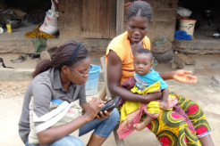
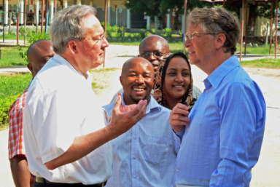
Swiss TPH, RGS, BMGF, DNDi - Wertschöpfungskette:
Evidenz, Innovation und Umsetzung in der internationalen Gesundheitszusammenarbeit:
Innovation
Validation
Application
Research, development, concepts & ideas
Evaluate what works in field & real world conditions
Integration into health and social systems
Laboratory Bed Bench Field Communities Health & Social Systems
Science (basic – applied – implementation science)
Research-driven System-driven
No compromise on science – policy relevance not policy prescriptions

Slide 5
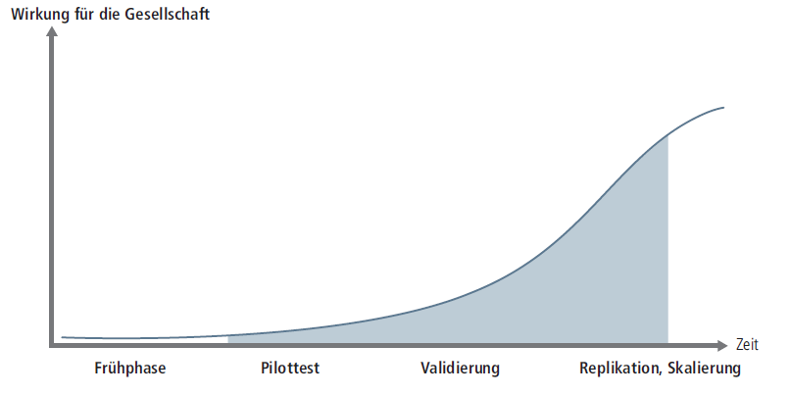
UBS Optimus Foundation – unsere Nische
Von Erfindung und Innovation zur Umsetzung
Unsere Expertise
Forschung Validierung Umsetzung und Skalierung

Slide 6
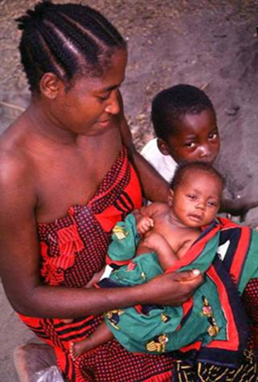
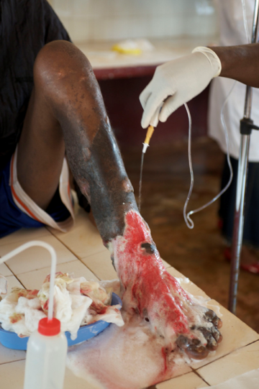
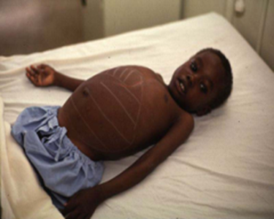
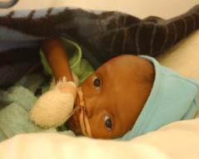
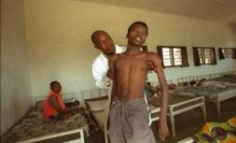
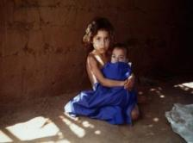
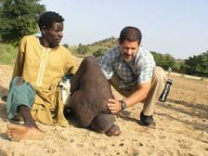
Vernachlässigte Krankheiten
55 Millionen verlorene Lebensjahre/Jahr (DALYs)
Von 756 neuen Medikamenten entwickelt 2000 – 2011
28 für NDs (3.8%) – 1% Investitionen für Globale Gesundheit
Malaria
Leishmaniasis
Paediatric HIV
Buruli Ulkus
Sleeping Sickness (HAT)
Chagas Disease
Filaria

Slide 7




DNDi Portfolio: A Mix of Existing Drugs & NCEs
6 new treatments available and 12 new chemical entities in the pipeline
Screen
Hit to Lead
Lead Opt.
Pre-clinical
Phase I
Phase IIa/PoC
Phase IIb/III
Registration
Access
HAT
SCYX2035811
SCYX-7158
Fexinidazole
NECT
Nifurtimox-Eflornithine Combination Therapy
SCYX1608210
S
C
R
E
E
N
I
N
G
Nitroimidazole backup
VL-2098
Fexinidazole
New VL treatments for Bangladesh
SSG&PM
Sodium Stibogluconate & Paromomycin Combination Therapy for VL in Africa
Leishmaniasis
Oxaleish
New treatments for HIV/VL co-infection for Africa
Anfoleish (CL)
New VL treatments for Latin America
New VL Treatments
for India
Generic Ambisome
Chagas
Nitroimidazole
Biomarkers
Fexinidazole
Benznidazole
Paediatric
Dosage Form
Oxachagas
New Benz Regimens
New Combos
Filaria
Emodepside
Paediatric HIV
Two ‘4-in-1’ LPV/r-based Fixed-Dose Combinations
RTV Superbooster for HIV/TB co-infection
Malaria
ASAQ FDC
Artesunate-Amodiaquine Fixed-Dose Combination
ASMQ FDC
Artesunate-Mefloquine Fixed-Dose Combination
Jan. 2014
New Chemical Entity (NCE); Fexinidazole (for HAT, VL and Chagas Disease) = 1 NCE

Slide 8
Core structure
…to a center
Projects
…to a project site…
FROM a trial site…
A pipeline / portfolio builds and sustains a centre capable of expanding
Partnership projects
build a site
A product or interest
drives a site
Notes:
Beyond researchers; what we need to do to build sustained environments for researchers.

Slide 9
Kriterien - welche ?
Profil / Stellung im Themenkreis – nicht «Löcher stopfen»
Innovation – gerade bei F&E-Förderung
Wirkung im System und für Zielgruppe(n)
Verbesserung: Bsp. Morbidität, Mortalität, Ausbildung
Kosten-Nutzen (cost-benefit) und «Soziale Renditen» («return on investment»)
Qualität
Wissenschaftliche
Teams (Erfahrung, Expertise)
Stärkung von HR / Kapazitäten / Ausbildung
Chance zur Nachhaltigkeit
1: Kriterien gewichten Profil der Stiftung
2: Für EZA: 11 KFPE-Kriterien zur Partnerschaft

Slide 10


Der KFPE Leitfaden: 11 Prinzipien
Forschungsgegenstand gemeinsam festlegen
Vertrauen aufbauen
Informieren und vernetzen
Verantwortung teilen
Transparenz schaffen
Zusammenarbeit fortlaufend erfassen
Ergebnisse bekanntmachen
Ergebnisse umsetzen
Gewinne gerecht teilen
Forschungskapazitäten fördern
Erreichtes sichern
In 5 Sprachen
Notes:
Idealisierte Form der ZSA - bereits >10 Jahre alt - wird trotzdem auch heute noch enorm viel zitiert -> Standard für FP
Wird als eines von zwei Examples of excellence in einer EU Publikation (2003) aufgeführt: «Code of conduct - Standards for ethics in research» (64 code of conducts aus 15 Ländern)
Jetzige Weiterentwicklung - Anpassungen an neue Gegebenheiten - kompaktere Version und auch stärkere Unterstützung der Anwendung und Umsetzung (WEB)....
Die Weiterentwicklung der 11 Prinzipien verfolgt ein doppeltes Ziel. Erstens sollen sie gemäss heute geltenden Herausforderungen und Anforderungen aktualisiert werden. Zu berücksichtigen ist insbesondere das forschungspolitische Umfeld und die Tatsache, dass viele Formen von Partnerschaft möglich sind und je nach Kontext unterschiedliche Potentiale haben. Zum Zweiten sind die Möglichkeiten der neuen Kommunikationsinstrumente zu nutzen. Elektronische Verbindungen zu Mechanismen und Praktiken in der Praxis schaffen die Verbindung vom Wünsch- und Machbaren. Auf mittlere Frist schwebt uns zudem eine elektronische Plattform des kritischen Dialogs über die guten Praktiken von regionen-übergreifenden Forschungspartnerschaften vor.

Slide 11
Von der Wirksamkeit zur verteilungsgerechten Anwendung, «Equity Effectiveness», auf Bevölkerungsebene
Von “Efficacy” zu “Effectiveness”
Efficacy
80%
X Zugang
x 80%
Systemfaktoren / Partnerschaft
X Erreichen Zielgruppe
x 80%
X Mitmachen Anbieter
x 75%
X Mitmachen Konsumenten
X 75%
«Magic bullets - magic gun»
= Effectiveness
= 29%

Slide 12
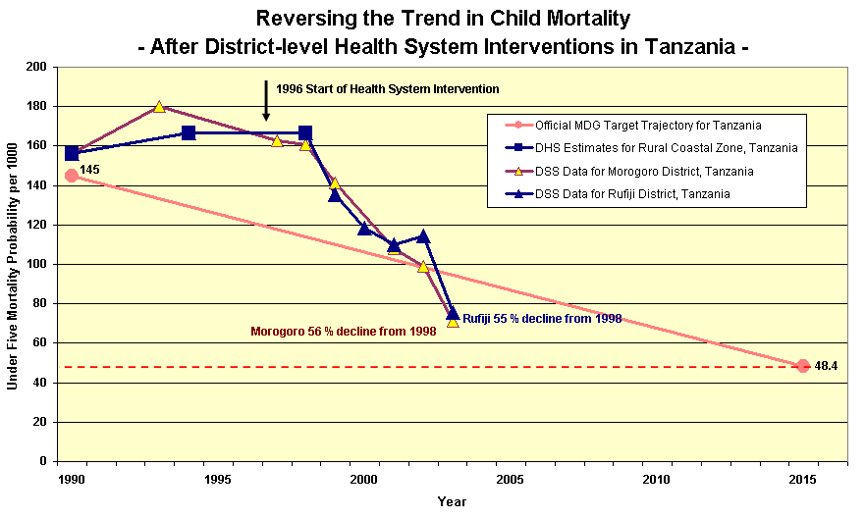
Stärken von Gesundheitssystemen: Planung, Management, Ausbildung Tanzania Essential Health Interventions Project (TEHIP)
Ausgaben für Gesundheit: 8 USD / capita
TEHIP: zusätzlich 1 USD/capita für

Slide 13
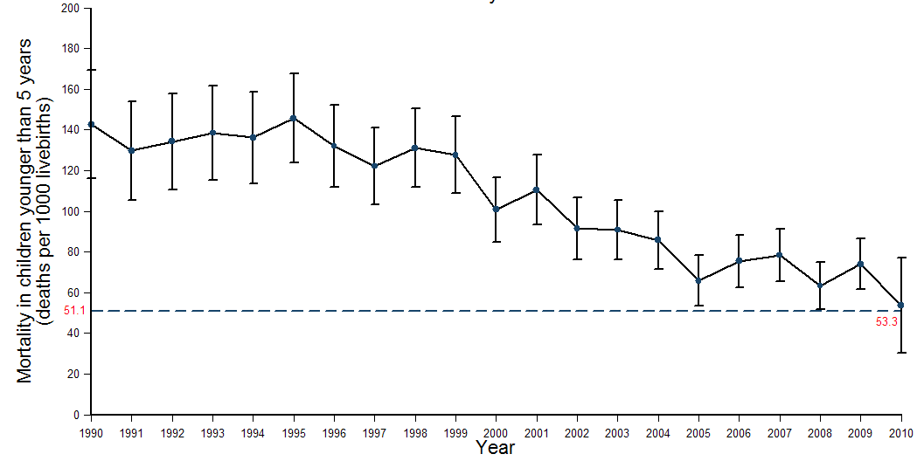

Von 2 Distrikten auf die nationale Ebene
63% Abnahme in 10 Jahren seit 2000 Folge der Systeminterventionen
Ziel
Die Abnahme um 63% bedeutet: Rund 120’000 Kinder unter 5 Jahren sterben weniger jedes Jahr
Source: Data from Tanzania DHS 2010

Slide 14
UBS Optimus Foundation – Ergebnisse 2015
1,5 Mio Kinder
profitieren unmittelbar von Interventionen in 2015
900'000 Kinder
erhalten Zugang zu besserer Gesundheitsvorsorge
260'000 Kinder
verbessern ihre Lernergebnisse
260'000 Kinder
wachsen mit weniger Gewalt auf
86'000 junge Kinder
profitieren von Frühförderung um ihr Potential zu entfalten
318'000 Erwachsene
lernen, bessere Pfleger, Lehrer und Eltern zu sein

Slide 15
Auswahl von Partnern mit eindrücklichen sozialen Renditen
Rückgang der Kindersterblichkeitsrate um 27% (Living Goods, Uganda)
Reduktion der Bildungslücke von Mädchen von 18% zu 4%
(Educate Girls,Rajasthan, Indien)
Abnahme von Dengue bei Kindern um 30% (Camino Verde, Zentralamerika)
Rückgang der Mordraten um 40-70% (Cure Violence, USA, Mexico )
2.6 mal mehr Frauen erhalten Schwangerschaftsbetreuung (mCare, Bangladesh)

Slide 16
Akteure vor Ort und im SR - welche ?
Geist und Haltung: «Mutual Learning for change»
Kompetenz (weniger Repräsentation) und Erfahrung «Dreck an den Schuhen»
Kontext-Sensitivität - Kreatives Zuhören – Verbundenheit
Gesunder Menschenverstand – Offenheit - Engagement
Lebensform, Sprache, «transkulturel»
Keine «Helfertrieb-Getriebene» , Therapiesuchende oder Lebensentwürfe, Aktivisten, «Fundis»…
Keine standardisierten Konsulenten, Funktionäre, M&E – und Indikatoren-Besessene…
Kennen und Leben der Rolle und Verantwortung
Es geht nicht darum, etwas Grossartiges zu leisten, sondern bloss darum, die gewöhnlichen Dinge in Anerkennung ihres inneren Wertes zu tun…

Slide 17











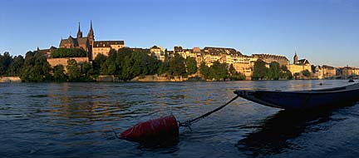


































Wirksamere Partnerschaften & Zusammenarbeit
durch:
besser abgestimmte Rollen & Verantwortlichkeiten

Slide 18
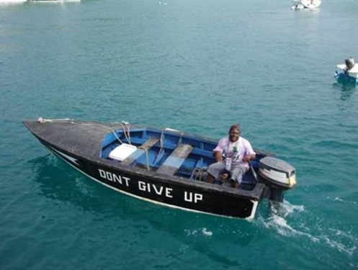
Danke!

